Slide 1
Índice de Condiciones Sociales (ICS)
Febrero 2026
Expediente Municipal

Slide 2
Definición
El Índice de Condición Social (ICS) representa un proxy del nivel de ingresos de los hogares, ya que combina el clima educativo y el hacinamiento residencial, dos variables estrechamente asociadas con la capacidad económica. Es consistente en la medida que permite aproximar la jerarquía social a partir de la posición relativa de los hogares en la estructura socioeconómica distrital (Barbary et al., 1999; Barbary & Raberono, 2002; Dureau et al., 2007; Dureau et al., 2012; Salas Vanegas, 2008).
ICS = Clima educativo / Índice de hacinamiento
Clima educativo: Número promedio de años de educación de los miembros del hogar de 15 y más años
Índice de hacinamiento: Número de miembros del hogar / número de cuartos*
*Incluye sala y comedor

Slide 3
Resultados
Reclasificación del ICS

Slide 4
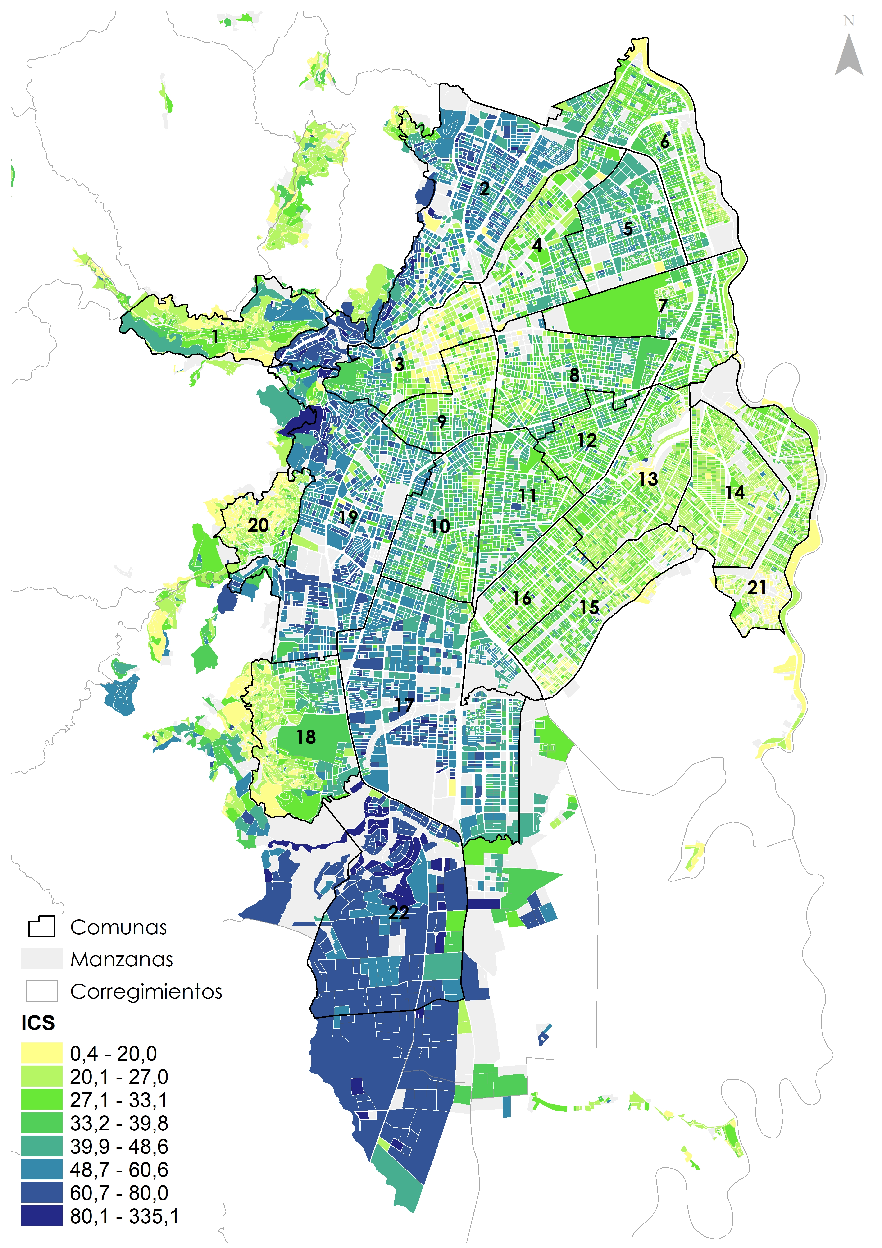
Resultados
Distribución de hogares

Slide 5
Referencias
Barbary, O., & Raberono, M. (2002). Segmentation A Survey of African Colombian Households. Institut National d’Études Démographiques, 57(4), 765–792.
Barbary, O., Urrea, F., Bruyneel, S., & Ramirez, H. F. (1999). Afrocolombianos en el área metropolitana de Cali: estudios sociodemográficos. (38).
Dureau, F., Barbary, O., & Lulle, T. (2007). Dinamicas metropolitanas de poblamiento y segregacion. In Dinámicas Metropolitanas de Poblamiento y Segregación (Number January).
Dureau, F., Le Roux, G., & Piron, M. (2012). Evolución de la intensidad y de las escalas de la segregación residencial en Bogotá: Un análisis comparativo con Santiago de Chile y Sao Paulo. 21.
Salas Vanegas, A. (2008). Residential segregation and housing production in Bogota , between perceptions and realities. Université de Poitiers.

